Slide 1



ESF II projekt Západočeské univerzity v Plzni
reg. č. CZ.02.2.69/0.0/0.0/18_056/0013239

Slide 2

BAN 10
Jana Šturcová

Slide 3
Finanční systém
a finanční trhy

Slide 4
Literatura
Lochmanová, Alena: Bankovnictví. Základy
bankovnictví. 1. vydání. 2018.
ISBN 978-80-7402-305-7.
Rejnuš, Oldřich: Finanční trhy. 1. vydání. 2016.
ISBN 978-80-271-9299-1.

Slide 5
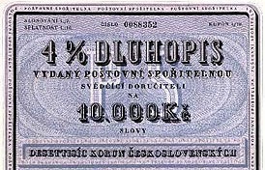
Úloha finančních trhů a institucí, druhy a charakteristika cenných papírů

Slide 6
Finanční trh (FT)
= systém vztahů a nástrojů, které umožňují soustřeďování, alokaci a přerozdělování dočasně volných peněžních prostředků na základě nabídky a poptávky
Úkol FT – zajistit, aby úspory (domácností, firem,
vlády) plynuly k těm ekon. subjektům, které
momentálně potřebují ke své činnosti více
peněžních prostředků, než jsou samy schopny získat
ze svých příjmů

Slide 7
Finanční trh
Působí v roli zprostředkovatele mezi úsporami
na straně jedné a investicemi na straně druhé.
Funkce FT:
Depozitní funkce
Funkce uchování hodnoty
Funkce likvidity
Kreditní funkce
Platební funkce
Funkce ochrany proti riziku
Politická funkce

Slide 8
Struktura FT
Podle předmětu obchodu – peněžní trh, kapitálový
trh, devizový trh, trh drahých kovů
Podle účastníků – bankovní trh, mezipodnikový trh,
burzovní trh
Podle nástrojů – úvěrový trh, trh cenných papírů
(CP), devizový trh

Slide 9
Peněžní trh
Zabezpečuje obchod s aktivy, která se v peněžní
podobě uvolnila na dobu kratší než 1 rok.
Zahrnuje:
Diskontní trh (směnky, šeky)
Mezibankovní trh (CEB → KB, KB → KB)
Trh depozitních certifikátů

Slide 10
Peněžní trh - charakteristika
Velký objem transakcí.
Krátká doba splatnosti.
Nízké riziko.
Nízký výnos.
Vysoká likvidita.

Slide 11
Nástroje peněžního trhu
Krátkodobé úvěry
obchodní úvěry (mezi obchodními partnery)
finanční úvěry (od bank)
Krátkodobé CP
směnky
šeky
krátkodobé státní CP
krátkodobé podnikatelské CP
depozitní certifikáty

Slide 12
Kapitálový trh
Na kapitálovém trhu probíhá obchodování
s dlouhodobým finančním kapitálem, resp.
s dlouhodobými finančními instrumenty
(splatnost od 1 roku).
Firma získává peníze:
emisí dlouhodobých CP
pomocí dlouhodobých bankovních úvěrů
Sekuritizace FT
(opatřování a umisťování peněz pomocí CP)

Slide 13
Primární trh
= místo, kde emitenti nacházejí první majitele
pro nově vydané CP
Emisní kurz
Prodej CP:
vlastní emise
opční emise (využití fin. zprostředkovatele)

Slide 14

Sekundární trh
Obchoduje se na něm s již jednou emitovanými CP.
Transakce na něm se uskutečňují nejčastěji prostřednictvím
burz cenných papírů.

Slide 15
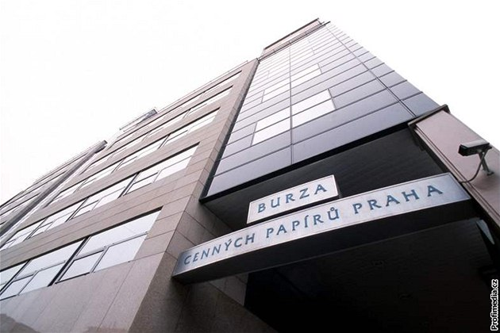
BCPP a. s.
Rybná 14
Praha 1
www.bcpp.cz
www.bcpp.cz

Slide 16
Nástroje kapitálového trhu
Akcie
Obligace (dluhopis)
Hypoteční zástavní listy

Slide 17
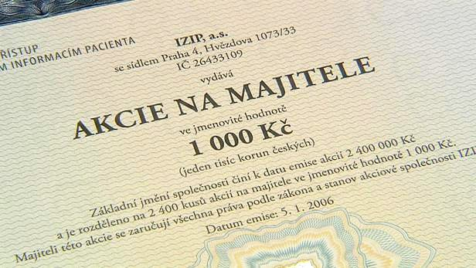

Slide 18
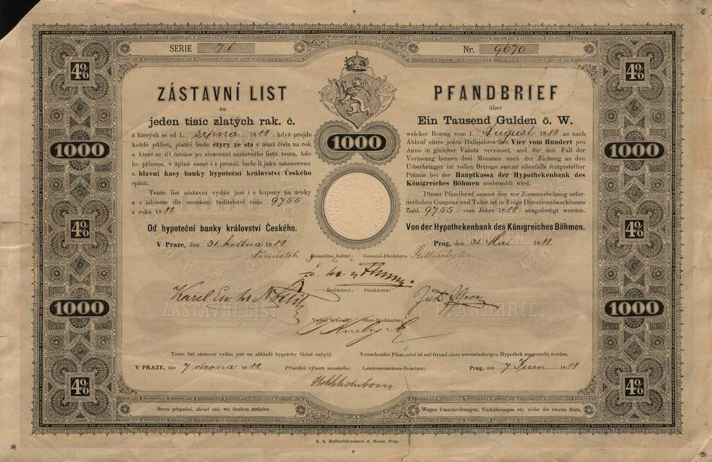

Slide 19


Slide 20
Subjekty FT
Dlužníci (vypůjčovatelé)
Věřitelé (majitelé úspor)
Zprostředkovatelé
Organizátoři trhu

Slide 21
Dlužníci a věřitelé
Dlužníci = poptávka
Věřitelé = nabídka
Věřitelé | Dlužníci
Minimalizovat riziko | Minimalizovat náklady
Maximalizovat likviditu | Maximalizovat období
Maximalizovat výnos

Slide 22
Zprostředkovatelé
Bankovního typu x nebankovního typu
V ČR – investiční zprostředkovatel
- institucionální investor (= fin.
zprostředkovatel
dle finanční teorie) – obchodník s CP,
banka, pojišťovna, zajišťovna, investiční
společnost

Slide 23
Centrální depozitář CP
= právnická osoba, a. s., sídlo v ČR
vydává pouze akcie na jméno
od r. 2010 působí místo Střediska cenných papírů
vede evidenci všech zaknihovaných CP vydaných
v ČR, může provádět další činnosti, má-li je schválené ČNB

Slide 24
CDCP - vznik
CDCP jako instituce kapitálového trhu funguje již
od roku 1993.
V r. 1993 byl založen Burzovní registr CP, který se
v r. 1996 transformoval na akciovou společnost
UNIVYC.
V r. 2010 společnost převzala evidence Střediska CP a
zahájila činnost centrálního depozitáře pod novým
názvem Centrální depozitář cenných papírů, a. s., a je
členem Evropské asociace centrálních depozitářů
cenných papírů (ECSDA).

Slide 25
CDCP
CDCP je stoprocentní dceřinou
společností Burzy cenných papírů Praha.

